Slide 1
So sánh matches() và find()
Bùi Thị Thúy Quỳnh
Java SE8 Fundamentals

Slide 2
So sánh matches() và find()
matches(): so sánh chuỗi truyền vào phải khớp chính xác với mẫu quy định thì mới trả về true.
find(): tìm trong chuỗi truyền vào có chứa chuỗi con khớp mẫu quy định thì trả về true.

Slide 3
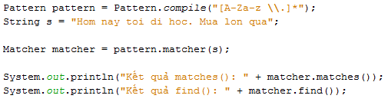

So sánh matches() và find()
Ví dụ 1:
Kết quả

Slide 4
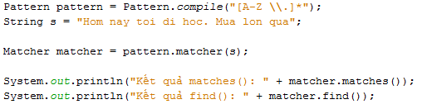

So sánh matches() và find()
Ví dụ 2:
Kết quả

Slide 5
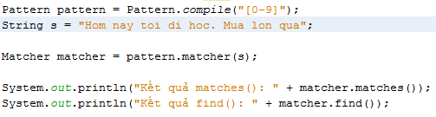

So sánh matches() và find()
Ví dụ 3:
Kết quả

Slide 6




So sánh matches() và find()
Mặc định find() sẽ tìm từ vị trí đầu chuỗi cho đến hết. Tuy nhiên, có thể thay đổi vị trí bắt đầu tìm của find() bằng cách sử dụng find(int start).
→ Kết quả → Kết quả

Slide 7
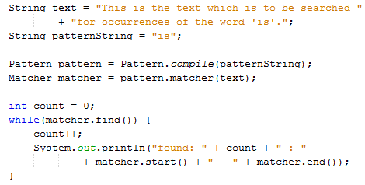

So sánh matches() và find()
Không thể sử dụng matches() để tìm số lần xuất hiện của mẫu trong chuỗi truyền vào.
find() có thể sử dụng để tìm vị trí xuất hiện của mẫu trong chuỗi
→ Kết quả

Slide 8
So sánh matches() và find()
matches() thường được sử dụng để kiểm tra định dạng chuỗi đầu vào.
find() thường được sử dụng cho việc tìm kiếm chuỗi mẫu trong chuỗi đầu vào.

Slide 9
Tài liệu tham khảo
https://docs.oracle.com/javase/tutorial/essential/regex/matcher.html
http://www.tutorialspoint.com/java/java_regular_expressions.htm
http://tutorials.jenkov.com/java-regex/matcher.html

Slide 10


